Slide 1
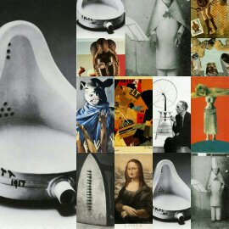
D A D A I Z M

Slide 2
DADAİZM
Ortaya çıkışı
Tetikleyen faktörler
Dadaizm'in felsefesi
Anti-art, yıkıcı, avangart kavramları
Dada için anlam
Dadaist örnekler
Sürrealizmle Dadaizm ilişkisi

Slide 3
ORTAYA ÇIKIŞI
Dadaizm 1916 ’da Zürich ’te bir grup genç sanatçı tarafından Hugo Ball’ in açtığı Cabaret Voltaire’ de ilan edildi.
Cabaret Voltaire sanat galerisi, tiyatro ve sanat salonu olarak kullanıldı.
Sözlükten rastgele seçilen bu kelime Fransızca’da tahta at anlamına gelir.

Slide 4
Dadaizm bildirisinde bulunan isimler
Jean Arp
Richard Hülsenbeck
Tristan Tzara
Marcel Janco
Emmy Hennings
Jacques Magnifico

Slide 5
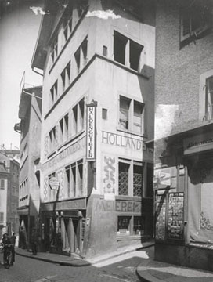
Cabaret Voltaire Hugo Ball’ın açtığı bir kafeydi.

Slide 6
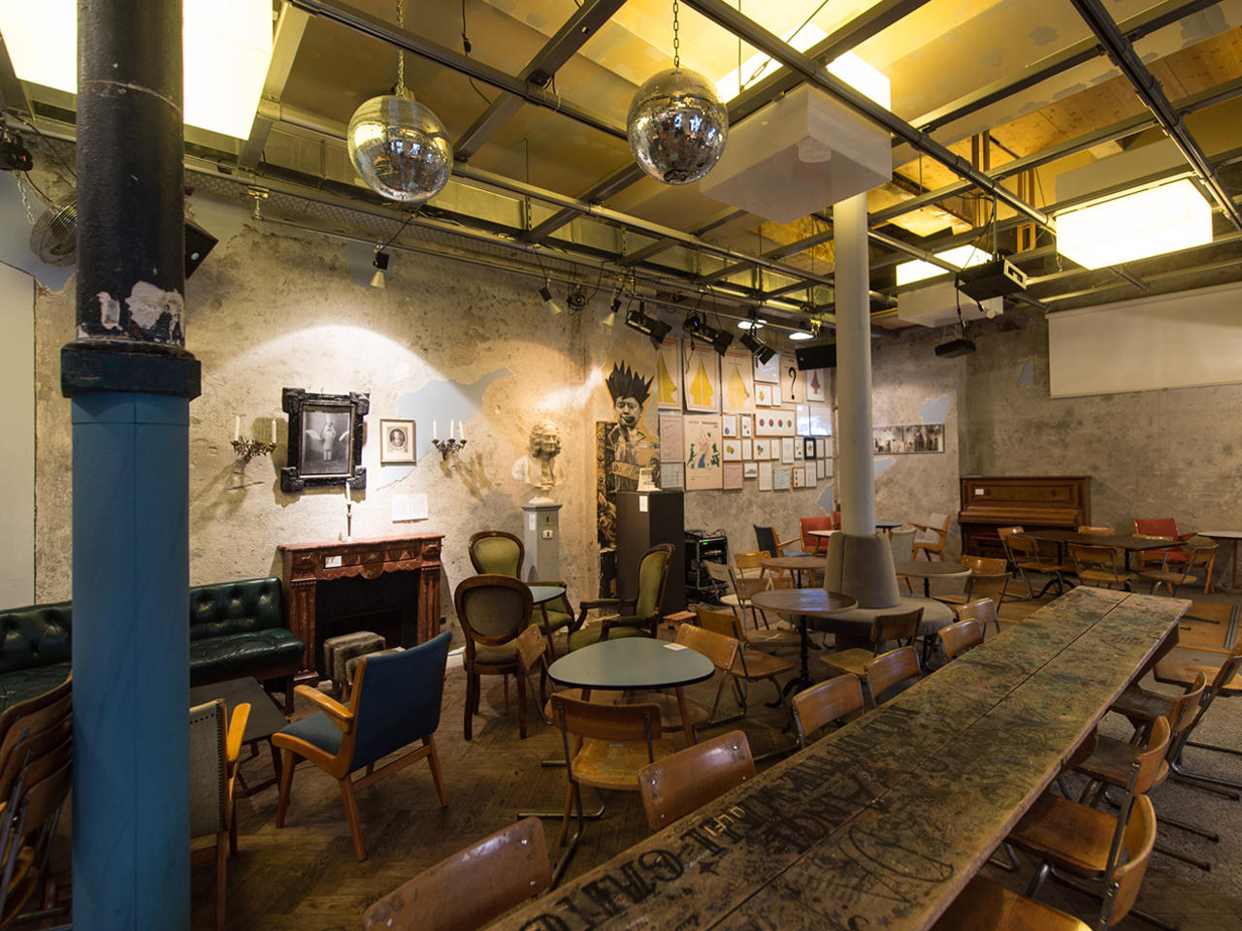

Slide 7
Dadaizm'in Ortaya Çıkışını Tetikleyen Faktörler
1914-1918 yılları arasında süren 1. Dünya Savaşı ’nın içinde varlığını sürdüren estetiğe ve düzene bağlı sanat anlayışına karşı çıktı.
1. Dünya savaşı süresince ve sonrasında yenen ve yenik düşen ülkelerde doğan köklü değerler bunalımın sonucudur.

Slide 8
Savaşın ve sanatın burjuvanın tekelinde olduğu düşünülürse Dadaizm bu ironiye tepki olarak doğdu diyebiliriz.

Slide 9
Dadacı bir makalede ‘‘ burjuvazi ‘kendini temize çıkarmak için sanatı satın alma hakkından mahrum bırakılmalıdır. Sanat tümüyle avamı yansıtmalıdır ve dada avamın yanındadır.’’ Etkisi kısa süren dadaizm bir süre sonra politikleşiyor. Yani aslında bir sanat akımından çok anti-düzen manifestosu diyebiliriz.

Slide 10
Dadaizmin Felsefesi
Hiçbir şeyin sağlam ve sürekli olduğuna inanmayan bir felsefi yapıdan etkilenir.
Temeli mantıksızlığa dayanır. Varolan alışılmış sanat anlayışını reddeder.
Nihilist bir yaklaşımı da vardır.

Slide 11
Dada anti-art, yıkıcı ve avangart bir akımdır.
Anti-art: Varolan alışılmış düzene ve estetiğe tepki olarak ortaya çıkmıştır.
Yıkıcı: Alışılmış sanat algısını yıkamayı amaçlar.
Avangart: Yeni-öncü bir akımdır. Etkisi kısa süren dadaizm sürrealizme öncü olmuştur (temelde).

Slide 12
‘Tramvay biletleri, çöplük birikintileri neden sanat eserlerinde kullanılmaz anlamıyorum.’ ‘Sanatçının her tükürdüğü sanat eseridir.’ Kurt Schwitters

Slide 13
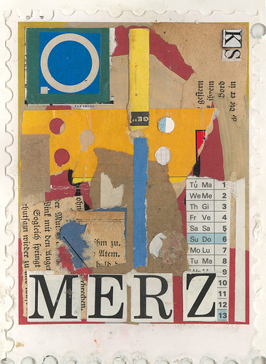
Kurt Schwitters

Slide 14
Dada için sanat eseri anlam taşımak zorunda değildir. Dadaizm ‘neden, niçin, güzel-çirkin, iyi-kötü nedir’ sorularına yanıt aramaz. Bir çöpte bir sanat eserinin parçası, hatta kendisi bulunabilir.

Slide 15
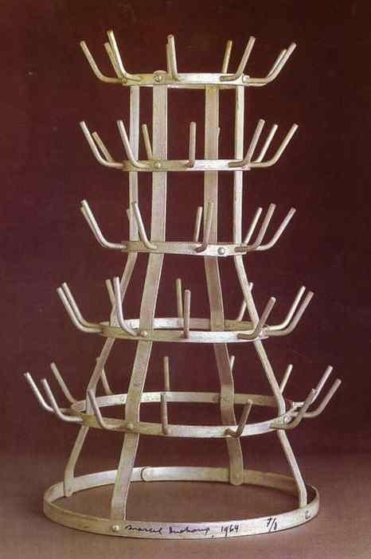
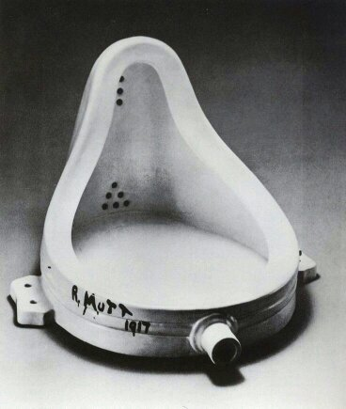
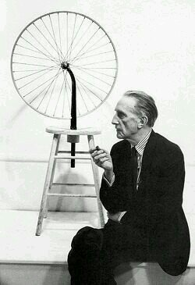
Marcel Ducamp

Slide 16
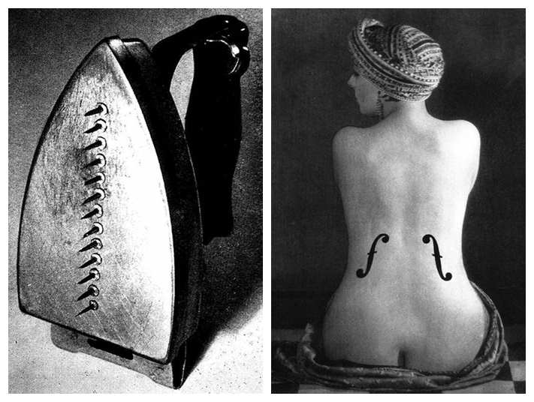
Man Ray

Slide 17
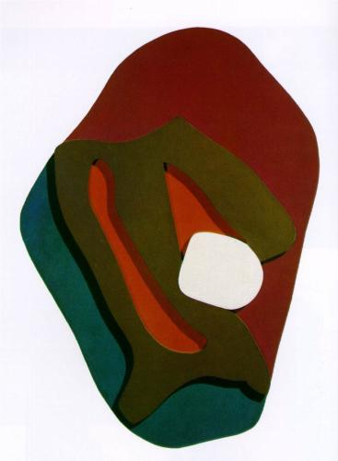
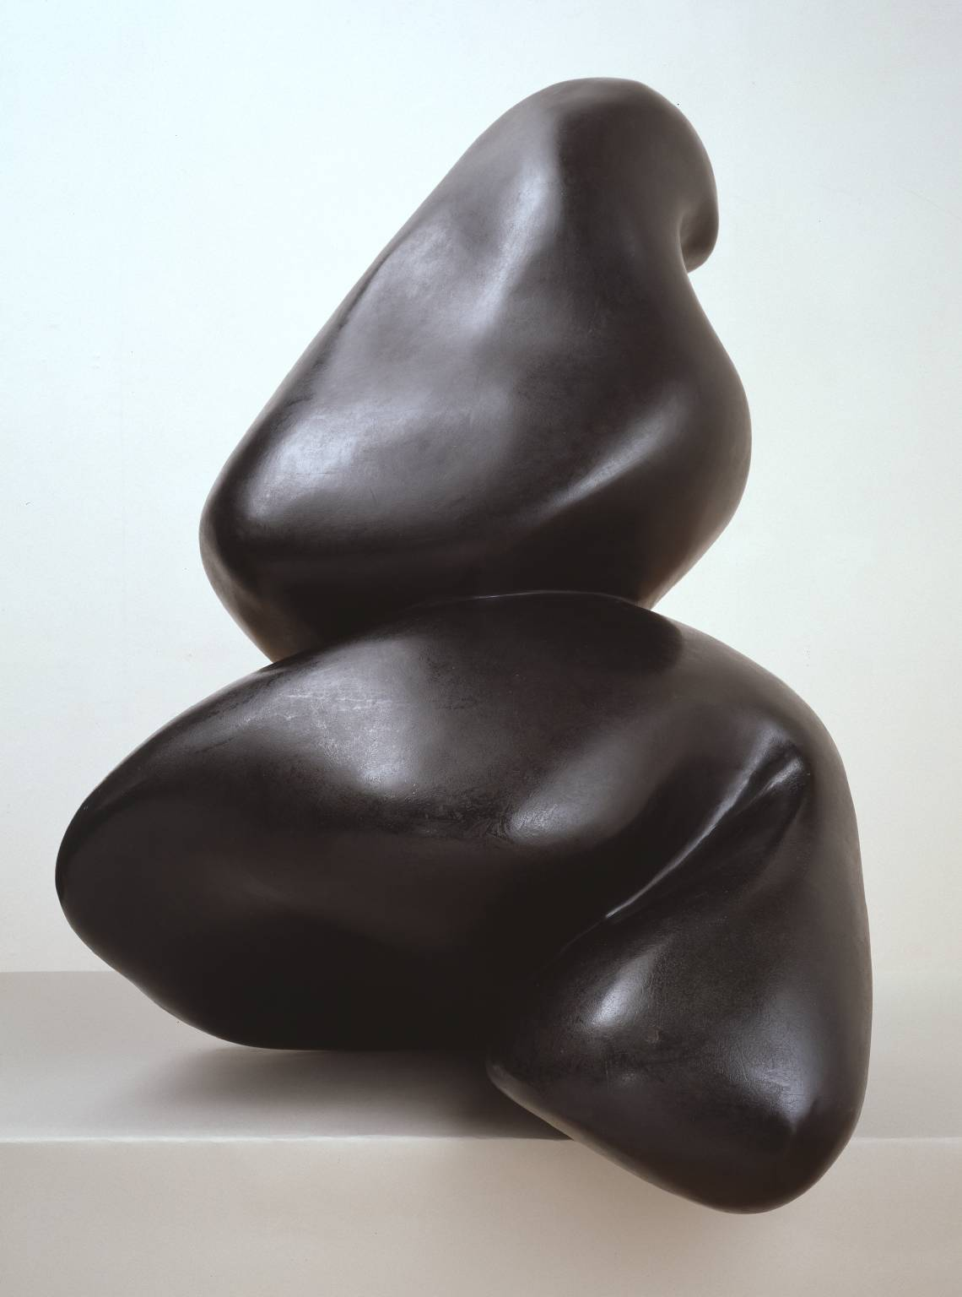
Jean Arp

Slide 18
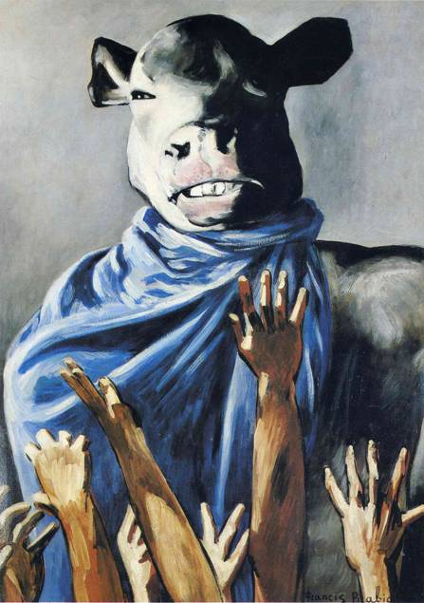
Francis Picabia

Slide 19
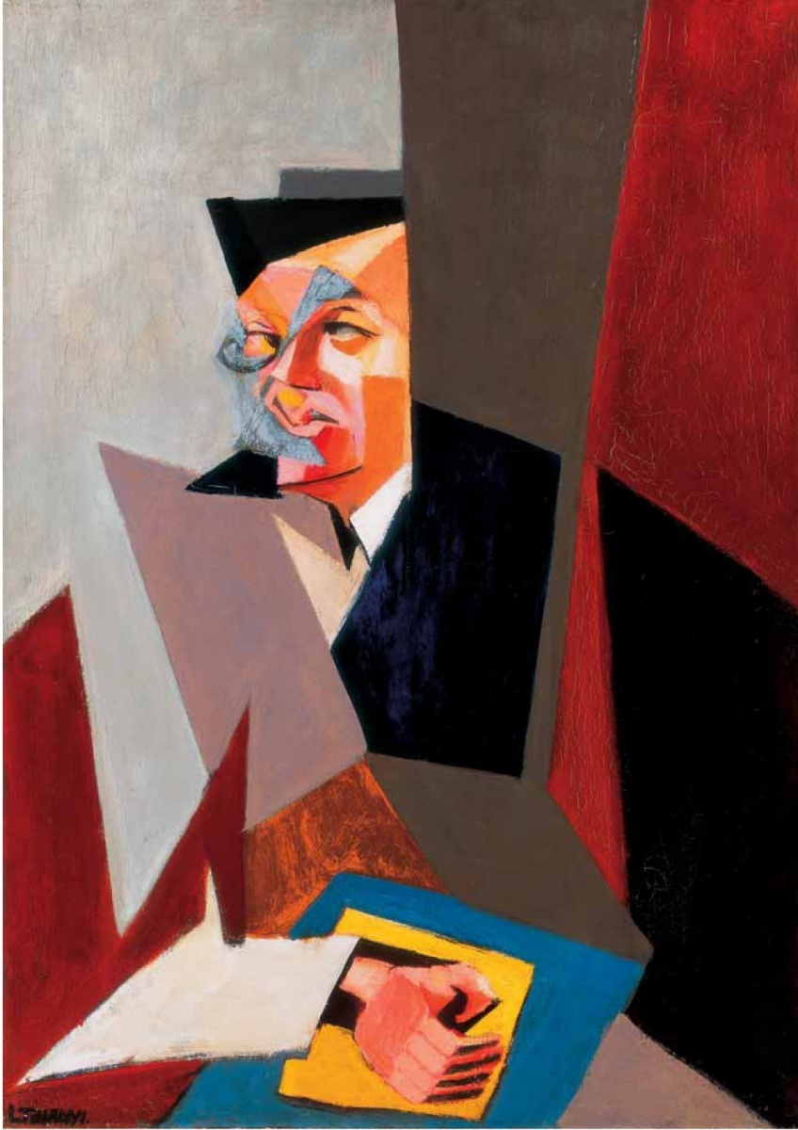
Tristan Tzara

Slide 20
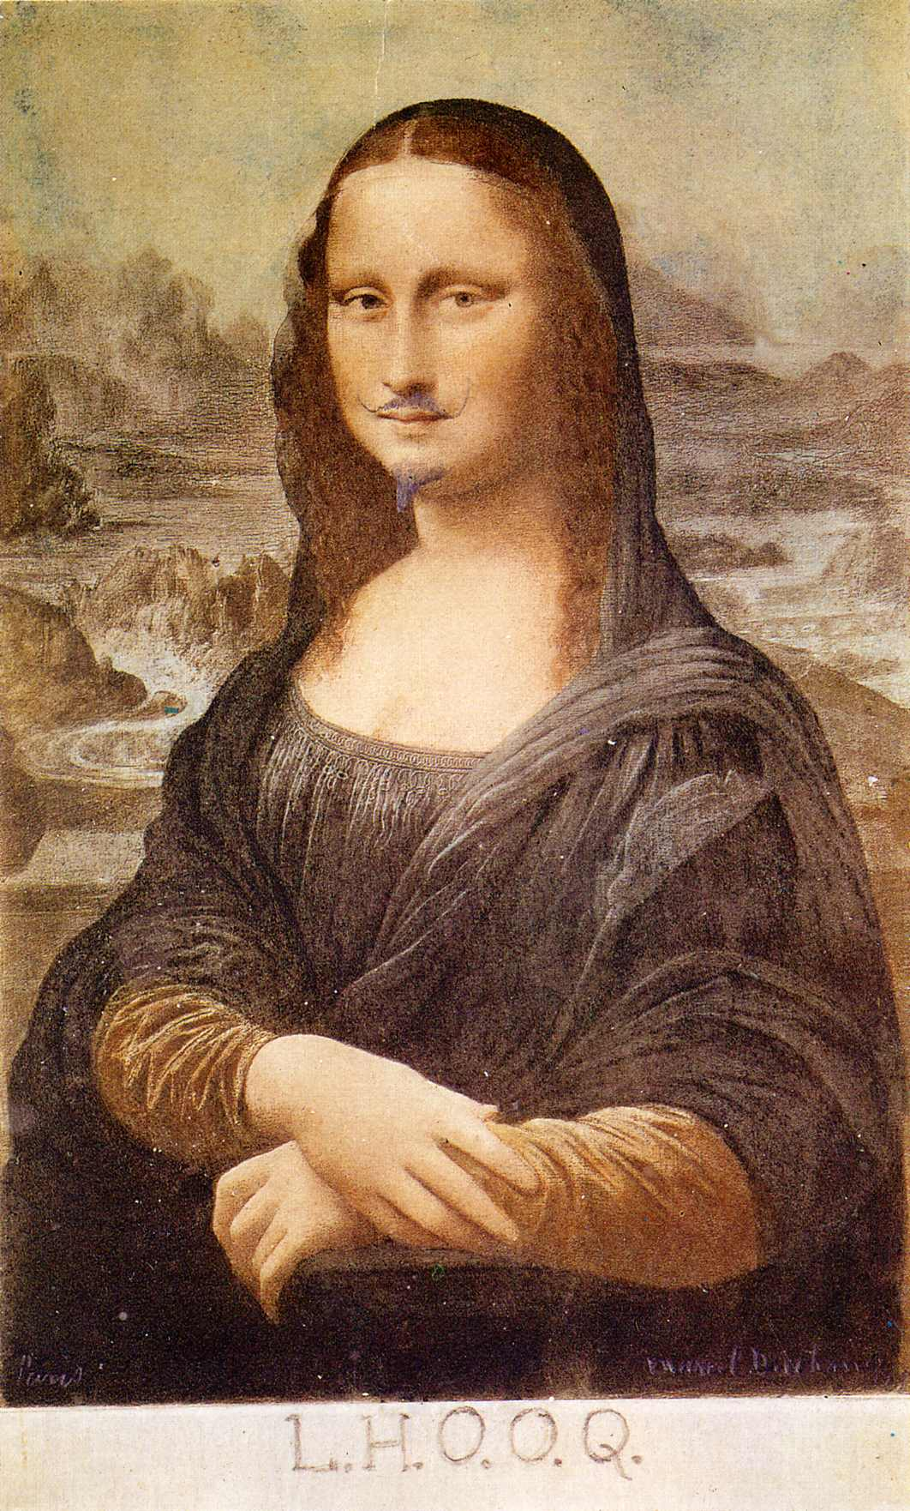
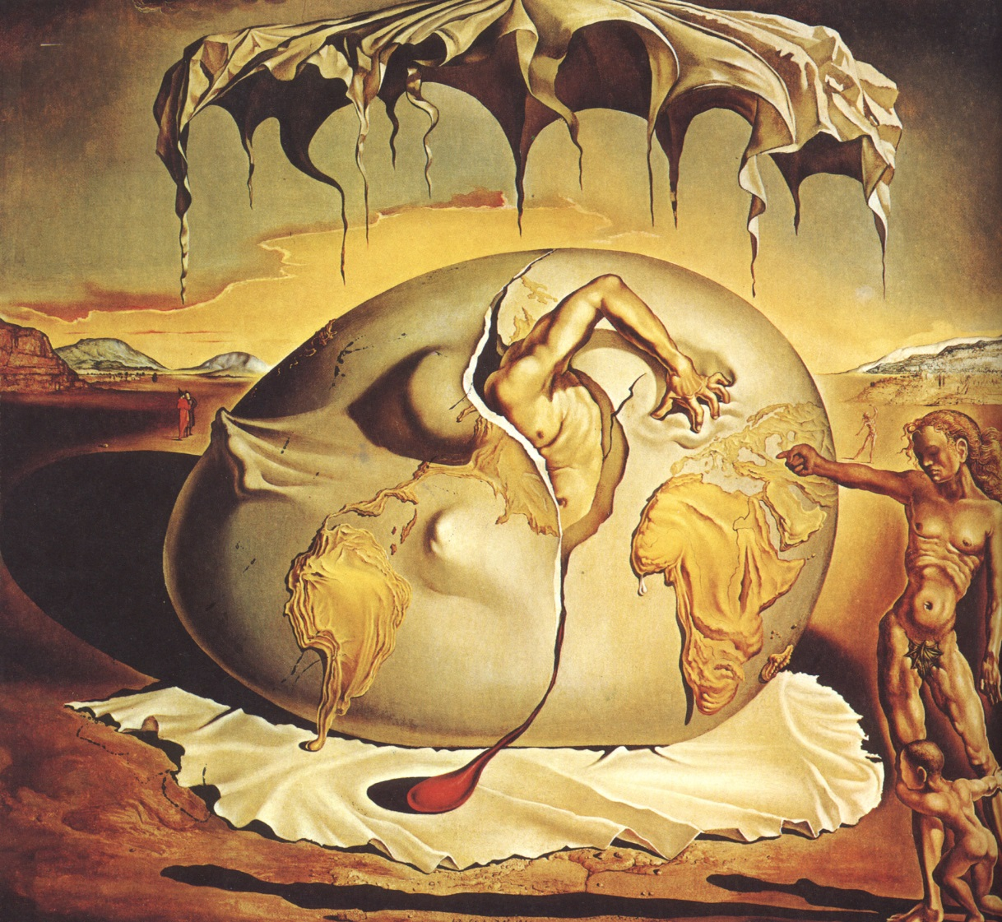
Dadaizm ve Sürrealizm İlişkisi

Slide 21
Etkisi kısa süren mantıksızlığa dayalı dadaizm yerini hayal gücü ve bilinçaltını kullanarak daha üst bir gerçeklik ortaya koymayı amaçlayan sürrealizme bıraktı.

Slide 22
Ortak Yönleri
Her ikisi de savaşın barbarlığına olan nefretle doğdu.
Rastlantılara yer veren teknikler kullandı.
Etkinlikleri ile alışılmış değerleri protesto ettiler.
Estetik kaygıları yoktu.
Hayali nesneler eserlerin ana ögeleriydi.
Her ikisi de romantik avangarttır.

Slide 23
Farkları
Sürrealizmde mekan olgusu vardır, dadaizmde yoktur.
Sürrealizm psikolojik bir olaydır. Dada yıkıcı ve negatif bir akımdır.
Dadaizm düzeni mantıksızlıkla ve yerer biçimde dışlarken sürrealizm düzenin bilinçaltında yeri olmadığını savunarak eser ortaya koyar.

Slide 24
Kaynaklar
https://tasarimtarihi.wordpress.com/
kavrakoglu.com
www.medinart.com

Slide 25
Teşekkürler… Feyza Özmen 141020035

